Slide 1










La transparence des yeux
Karsten Plamann
Laboratoire d'Optique et Biosciences (LOB)
École polytechnique – CNRS UMR 7645 – INSERM U 1182 – IPP
+
LOA (Laboratoire d’Optique Appliquée)
ENSTA Paris – École polytechnique – CNRS UMR 7639 – IPP
Palaiseau

Slide 2
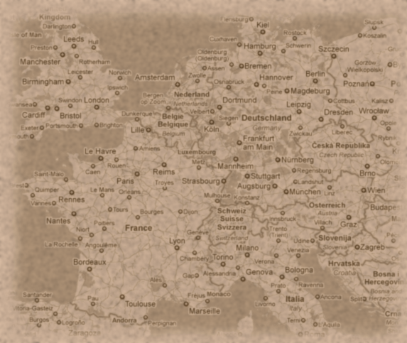
Présentation
1986-91 :
Études de physique à Göttingen.
1992-95 : PhD thèse de doctorat au Laboratoire d’Optique Physique (depuis intégré à l’Institut Langevin) de l’ESPCI, Paris.
1996 : postdoc à l’Institut Max Planck de physique des plasmas, Garching (près de Munich), Allemagne.
1997-99 :
Chercheur au Laser Zentrum Hannover.
1999-2001 : « premier assistant » / chef de groupe à l’EPFL, Lausanne, Suisse
2001-2017 : enseignant-chercheur au LOA de l’ENSTA Paris
2011 : HDR / professeur de l’ENSTA Paris
2018 : affiliation au LOB (en plus de celle au LOA)
Hambourg 1984-86
Lübeck 1965-67
Lüneburg 1968-84
Hanovre 1997-99
Göttingen 1986-91
Paris 1992-95
Palaiseau 2001-présent
Munich 1996
Lausanne 1999-2001

Slide 3
L’œil humain

Slide 4
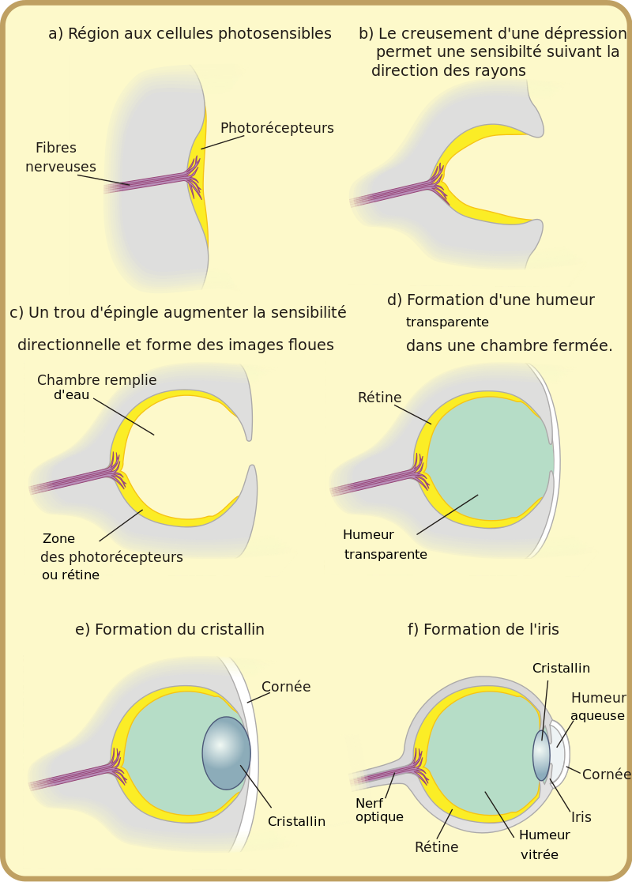
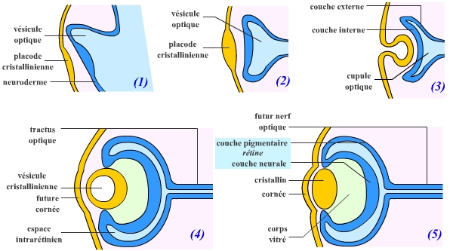
Développement de l’œil
Schéma simplifié de la formation de l’œil
(1) Bourgeonnement de la vésicule optique à partir du diencéphale.
(2) et (3) Mise en place de la cupule optique et de la placode cristallinienne.
(4) et (5) Mise en place de la rétine et du cristallin
planet-vie.ens.fr
wikipedia

Slide 5
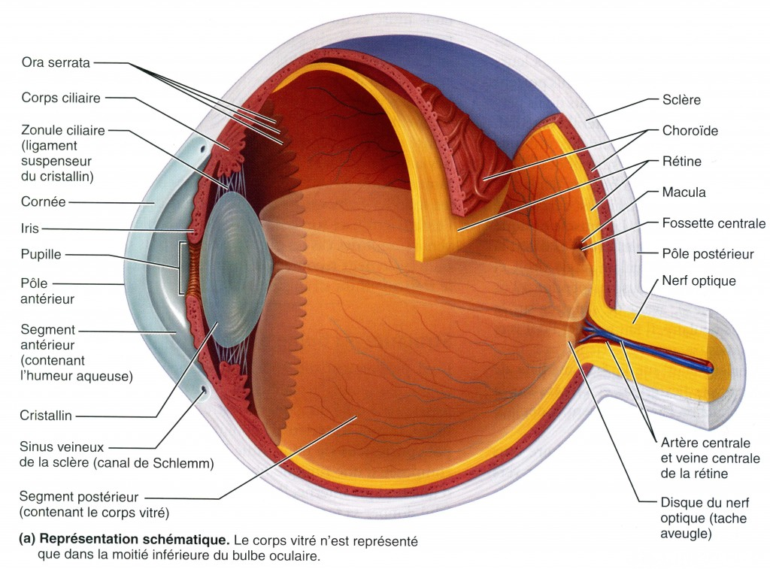
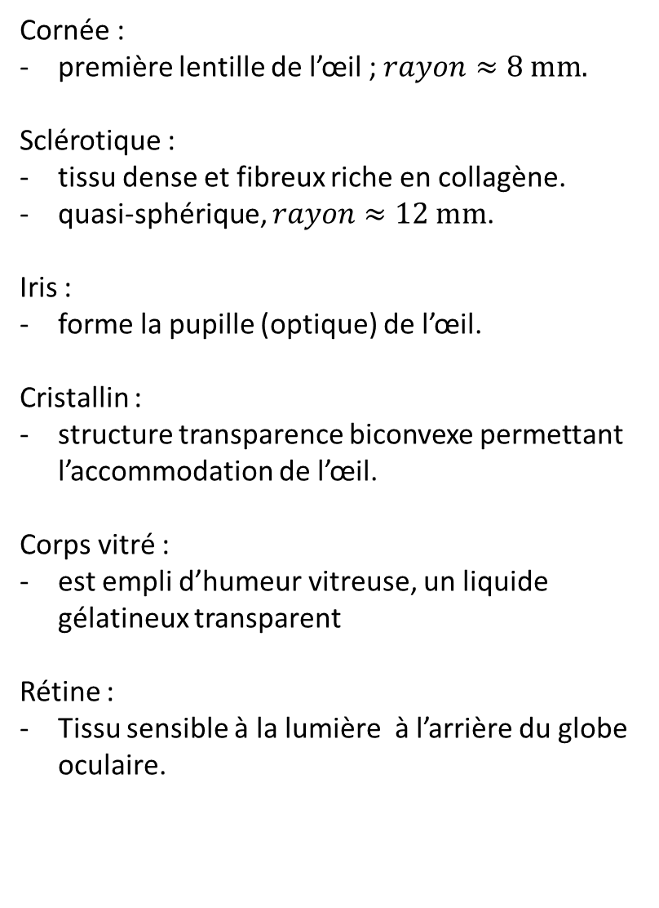
Anatomie de l’œil
Cornée :
première lentille de l’œil ; $rayon≈8 mm.$
Sclérotique :
tissu dense et fibreux riche en collagène.
quasi-sphérique, $rayon≈12 mm$.
Iris :
forme la pupille (optique) de l’œil.
Cristallin :
structure transparence biconvexe permettant l’accommodation de l’œil.
Corps vitré :
est empli d’humeur vitreuse, un liquide gélatineux transparent
Rétine :
Tissu sensible à la lumière à l’arrière du globe oculaire.

Slide 6
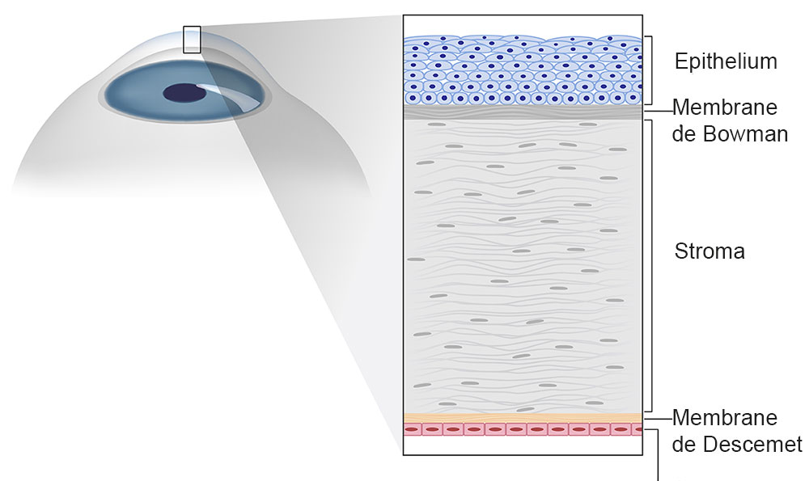
La cornée
Première lentille de l’œil.
Responsable de 2/3 du pouvoir optique de l’œil.

Slide 7
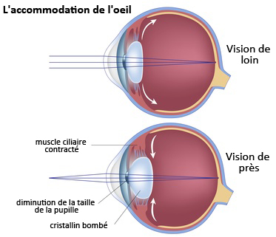
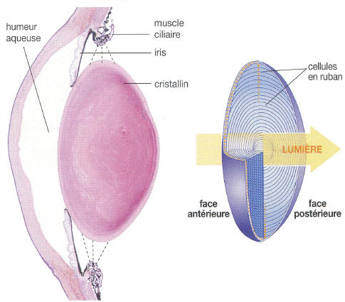
Le cristallin
http://www.incertae-sedis.fr
www.guide-vue.fr
Le cristallin est la deuxième lentille de l’œil.
Il est dépourvu de tissu conjonctif, de cellules nerveuses et de capillaire sanguins.
Il est constitué de milliers de cellules allongées en forme de rubans incurvés.
Il est suspendu par des ligaments à un muscle en anneau (muscle ciliaire). La contraction de ce muscle permet l’accommodation.

Slide 8
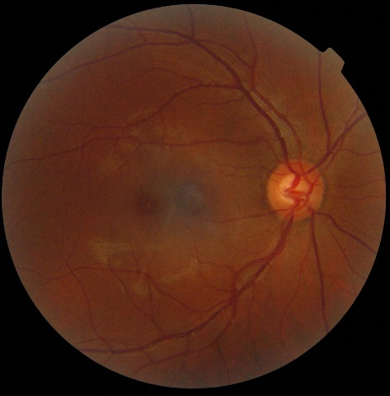
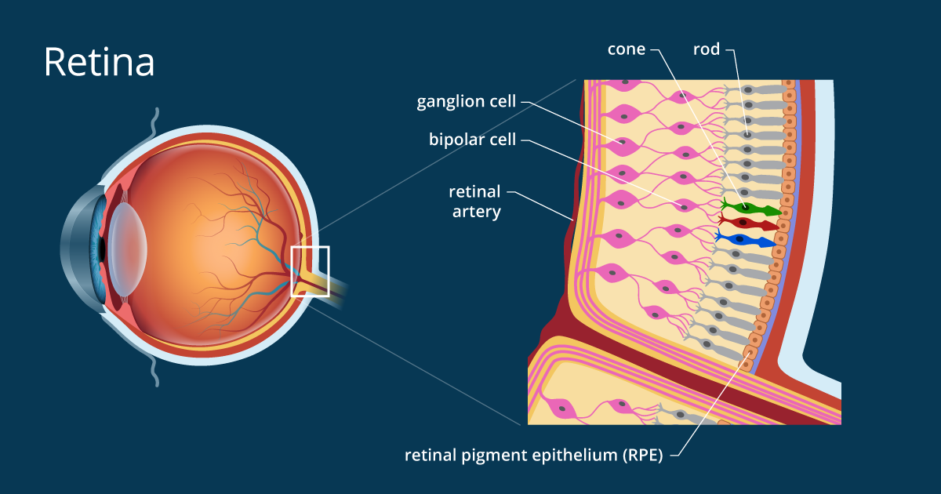
La rétine
Rétinographie : la tache grise au centre est la macula, la tache claire est la papille.
wikipedia
Atchinson & Smith, Optics of the Human Eye, 2002
lockporteyes.com

Slide 9
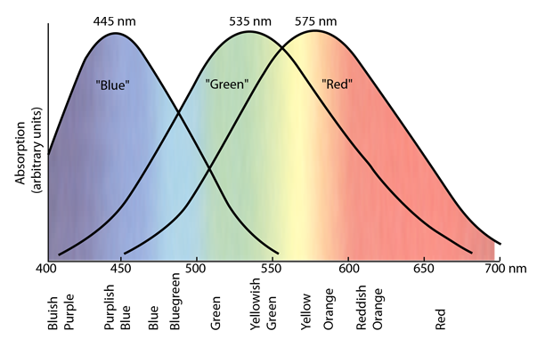
Sensibilité spectrale
hyperphysics.phy-astr.gsu.edu
Spectre électromagnétique

Slide 10
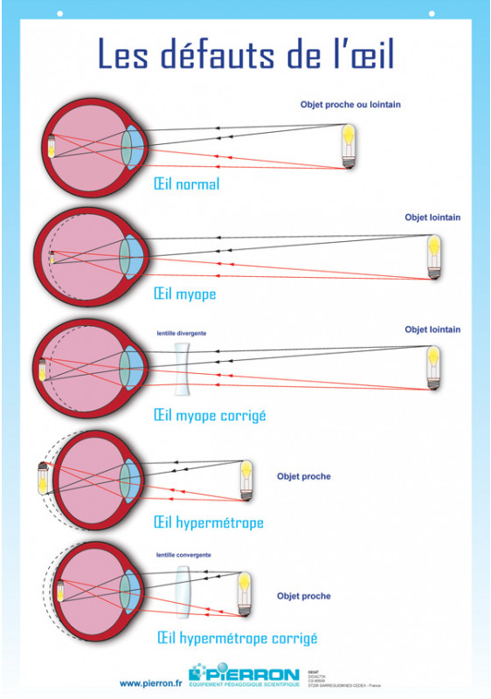
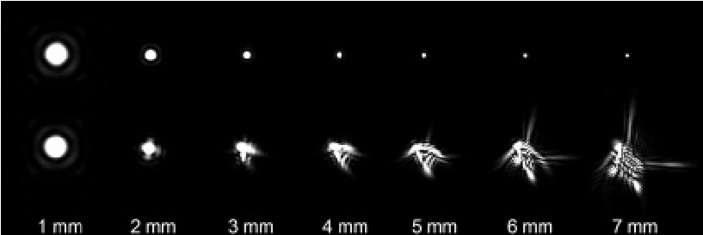
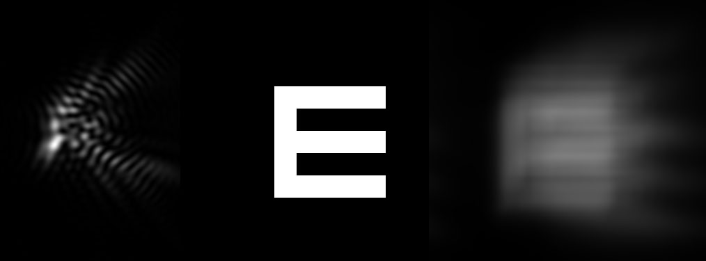
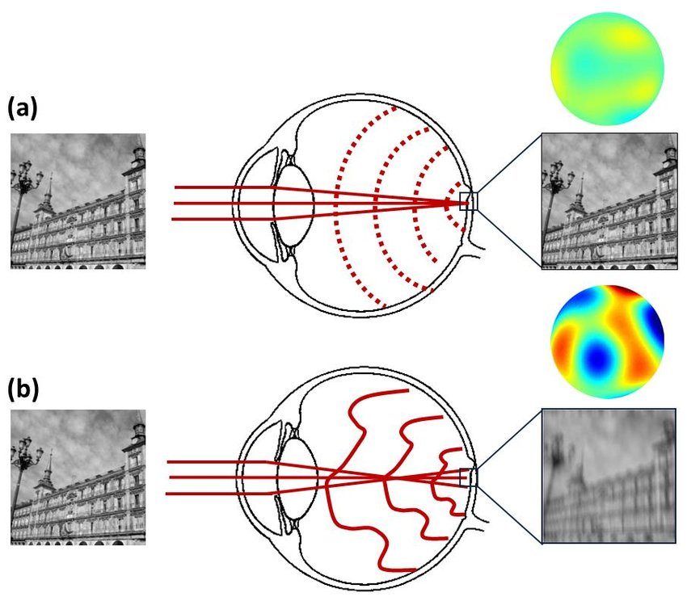
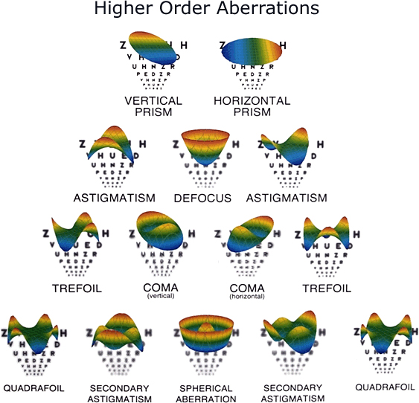
Défauts de l’œil
Roorda, A et al Bulletin de la Société belge d'ophtalmologie. 231-44.
Ouverture de la pupille→
roorda.vision.berkeley.edu
doctor-hill.com
Vinas-Pena, Maria. PhD thesis (2015). 10.13140/RG.2.1.2540.0402.

Slide 11
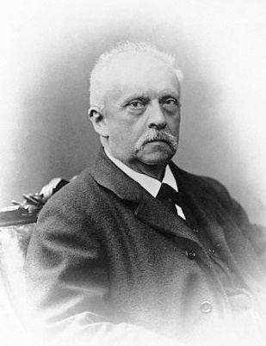
L’œil en tant que système optique
Atchinson & Smith, Optics of the Human Eye, 2002
„Würde mir jemand ein optisches Gerät mit solchen Fehlern anbieten, würde ich es in aller Deutlichkeit zurückweisen.“
« Si quelqu’un m’offrait un appareil optique avec de telles erreurs, je le rejetterais sans équivoque. »
Hermann von Helmholtz
1821-1894

Slide 12
KP au LOA
Chirurgie oculaire assistée par laser à impulsions ultrabrèves
  Applications cliniques : kératoplastie (greffe de cornée), chirurgie du glaucome
    Optimisation de la profondeur de pénétration et de la qualité des incisions
    Contrôle d’effets secondaires
  Développement de sources laser optimisées
    Conversion de longueur d’onde par optique nonlinéaire
    Développement de sources laser optimisées
  Étude de la viabilité des cellules endothéliales après intervention par laser
  Optique du tissu cornéen sain et pathologique

Slide 13
Mon point de départ :
La chirurgie de la cornée assistée par laser à impulsions ultrabrèves

Slide 14
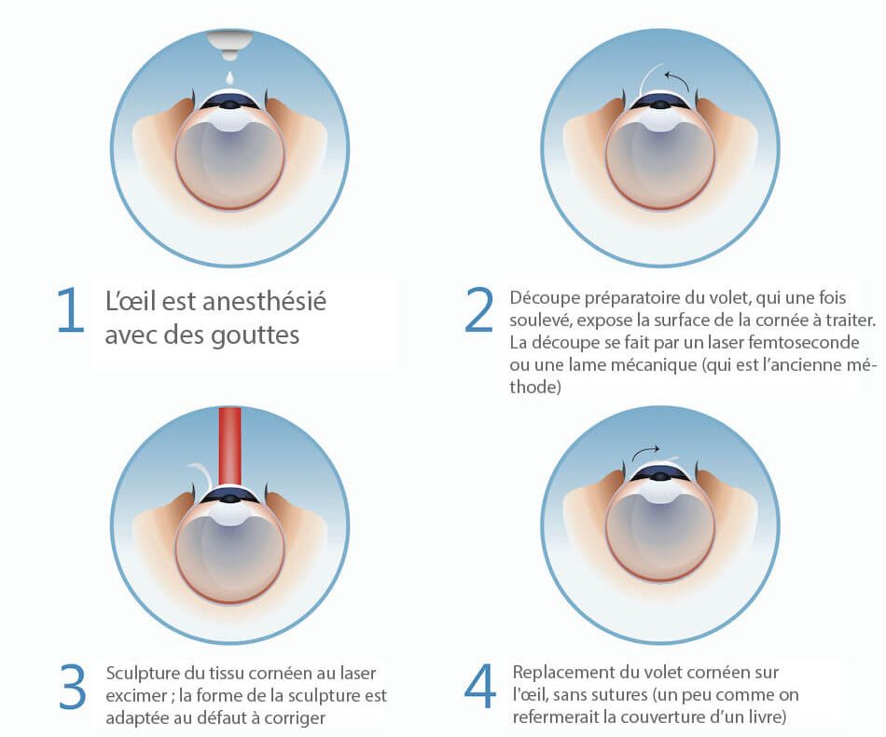
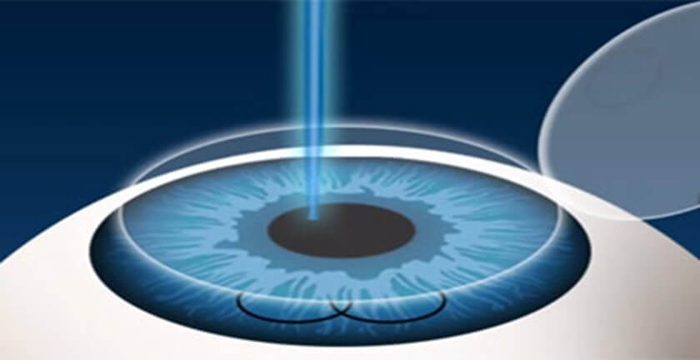
(1) Chirurgie réfractive par LASIK
(= LASer In situ Keratomileusis)
vglass.fr
Interaction laser-tissu d’une impulsion ultrabrève :
non-thermique (création d’un plasma)
Localisée dans le volume du tissu
Découpe cornéenne assistée par laser à impulsions ultrabrèves.

Slide 15
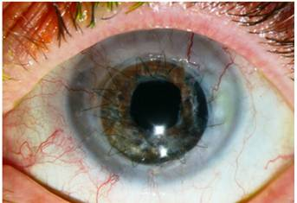
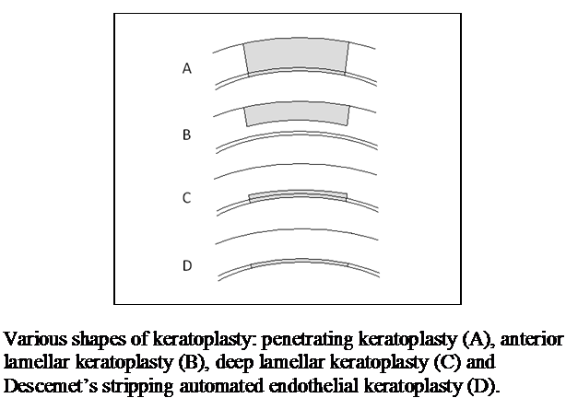
(2) Kératoplastie (greffe de cornée)
Les indications à une greffe de cornée
Les plus fréquentes :
Kératocône
Dystrophie de Fuchs
Kératopathie bulleuse du pseudophake ou de l’aphake
Moins fréquentes :
Séquelle de kératite herpétique
Taie cornéenne cicatricielle après abcès infectieux de la cornée
Cicatrice de plaie de cornée après traumatisme
Regreffe après décompensation d’un greffon cornéen ancien
Dystrophie stromale de la cornée
Dégénérescence marginale pellucide
Déformation cornéenne post-chirurgie réfractive
Ptérygion
Anomalie congénitale de la cornée
Greffe bouchon pour ulcère de cornée ou pour perforation cornéenne
Plamann et al, Jopt, 2010
Les lasers chirurgicaux doivent être opérationnels sur des cornées pathologiques.

Slide 16
Optique de la cornée

Slide 17
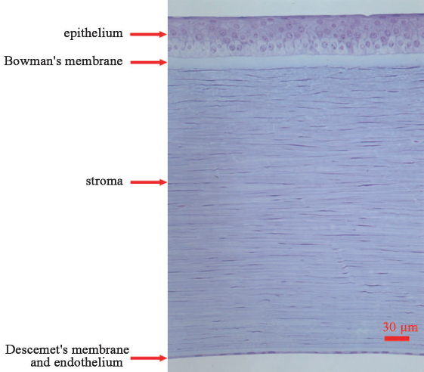
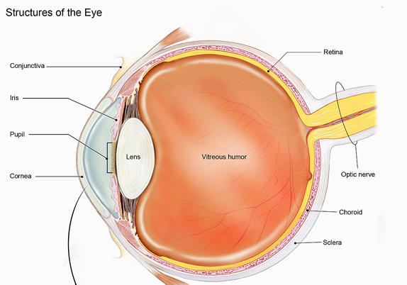
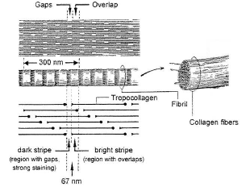
La structure tissulaire de la cornée
tropocollagen molecule (TC)
(modified from A. Vogel and V. Venugopalan. Chem Rev, 103:577–644, 2003.)
from the molecule to the fibril
cornée
collagen lamellae

Slide 18
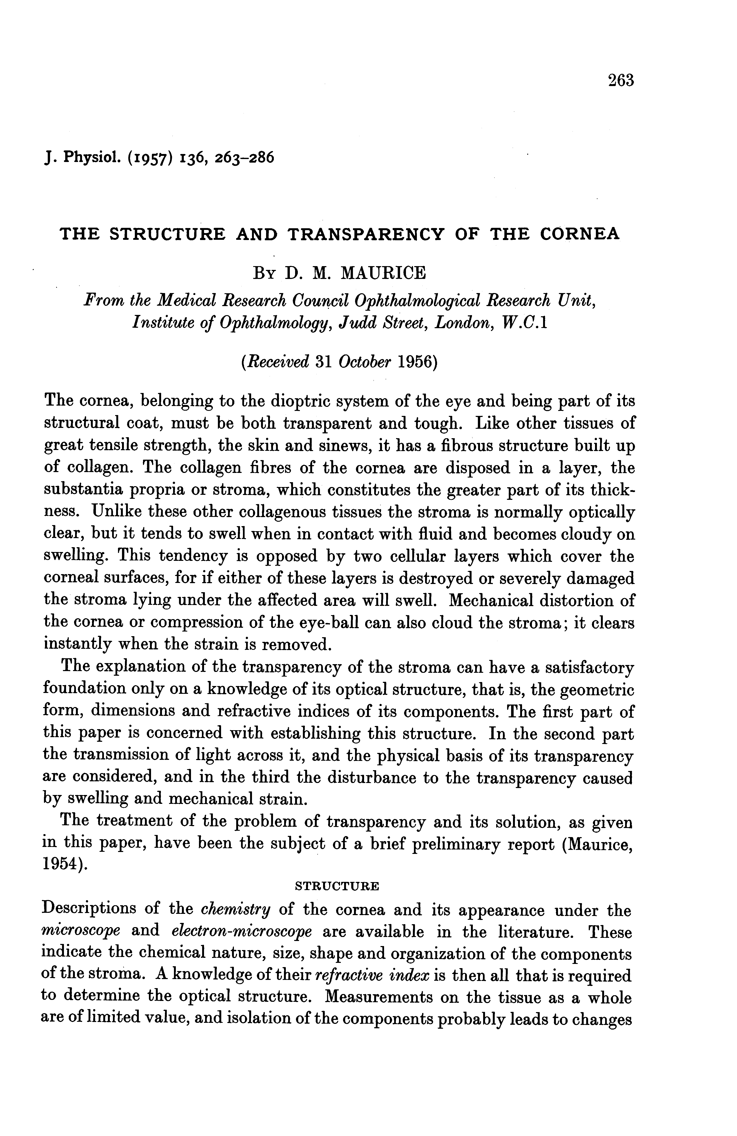
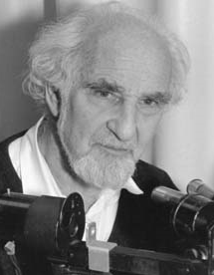
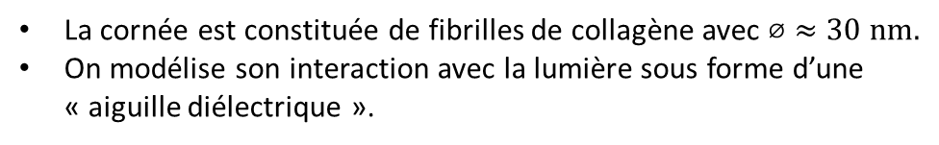
Transparence cornéenne et structure des fibrilles de collagène
La cornée est constituée de fibrilles de collagène avec $\text{⌀}≈30 nm.$
On modélise son interaction avec la lumière sous forme d’une « aiguille diélectrique ».
m = n fibrilles / n matrix
Puissance diffusée
par unité de longueur
David M. Maurice
Journal of Physiology
1957
Proportionnelle à λ⁻³ !
On peut sommer sur toutes les fibrilles présentes dans la cornée.
On obtient : si la distribution des fibrilles était aléatoire, la cornée serait opaque !
Postulat : puisque la cornée (saine) est transparente, un ordre local doit exister.
David M. Maurice
1922 - 2002

Slide 19
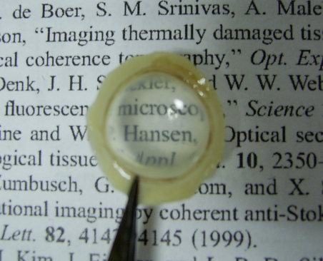
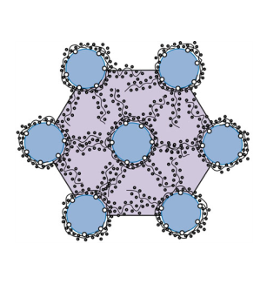
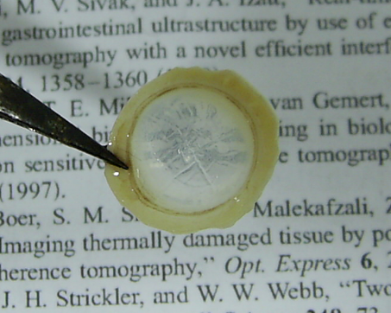
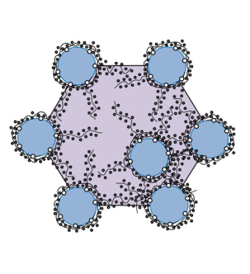
Transparence cornéenne et structure des fibrilles de collagène
Cornée saine
Structure régulière des fibrilles de collagène
Cornée œdémateuse
Structure irrégulière des fibrilles de collagène
Images by F. Aptel (LOA) and M. Savoldelli (Hôtel-Dieu, Paris). Diagrams from Cheng / Pinsky RSIF 2013.

Slide 20
Analyse de l’ultrastructure de la cornée et de la sclère
cornée
œdémateuse
cornée saine
sclère
Transformée de Fourier
Fonction d’autocorrélation

Slide 21
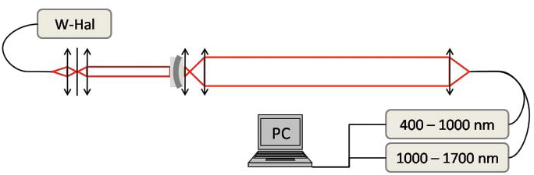
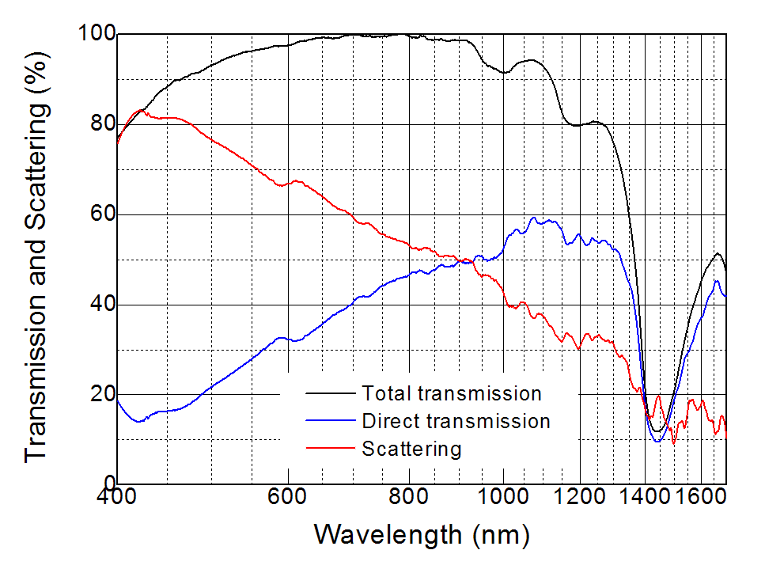
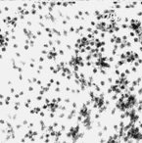
Diffusion de la lumière et degré d’œdème
% de lumière diffusée
Transmission totale
Transmission balistique
% de lumière diffusée
Lumière
rétrodiffusée
Bande d’absorption
de l’eau
200 nm

Slide 22
Wavelength optimisation in femtosecond corneal surgery assisted
Crotti et al IOVS 2013
Wavelength Optimization in Femtosecond Laser Corneal Surgery

Slide 23
Amplitude Systèmes
S-Pulse HP
1-200 µJ, 10 kHz
~700 fs
~TEM₀₀
1030 nm
Wavelength optimisation permits to obtain
better surgical results
with lower pulse energies
at larger depths
at wider spot spacings.

Slide 24
…

Slide 25
KP au LOB
Modélisation et mesure de la transparence cornéenne au laboratoire et pour le diagnostic clinique (avec K. Irsch, Institut de la Vision)
  Optique du tissu cornéen :
    Étude de l’ultrastructure par analyse d’images TEM
    Modélisation par fonction de corrélation de paires et potentiel de disque dur (avec R. Carminati et U. Tricoli)
  Mesure de la transparence cornéenne in vitro
    Analyse d’images FF-OCT
    Traitement de données par inférence Bayésienne
    Détermination de l’homogénéité et du libre parcours moyen des photons
  Mesure de la transparence cornéenne pour le diagnostic clinique
    Analyse d’images cliniques SD-OCT
    Prétraitement des donnés pour l’élimination d’artéfacts
    Mesure du libre parcours moyen et de la transmission cohérente in vivo
    Suivi post-greffe, corrélation avec l’acuité visuelle
Analyse d’image cornéennes par intelligence artificielle et apprentissage profond (avec A. Chessel, LOB)

Slide 26








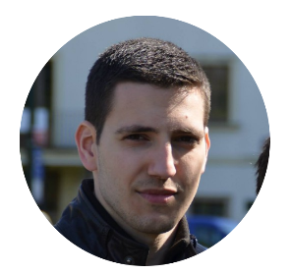
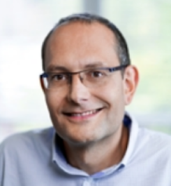
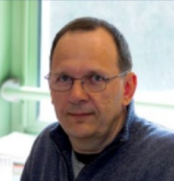
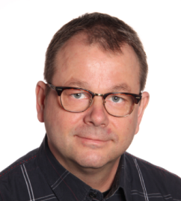




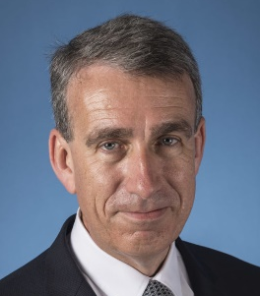
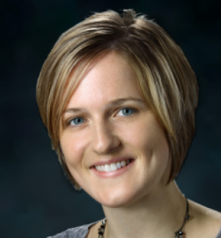
Équipe et collaborations
Introduction
Propagation de la lumière dans
des milieux complexes
Analyse de données
Optique biomédicale
Romain Bocheux
Rémi Carminati
Pascal Pernot
Karsten Plamann
Expertise
clinique
Maëlle Vilbert
Vincent Borderie + team
Kristina Irsch
Notes:
This project gathers researchers from different fields as well as clinicians. « I’m somewhere here, co-supervised by... »
joint expertise
1’45’’

Slide 27
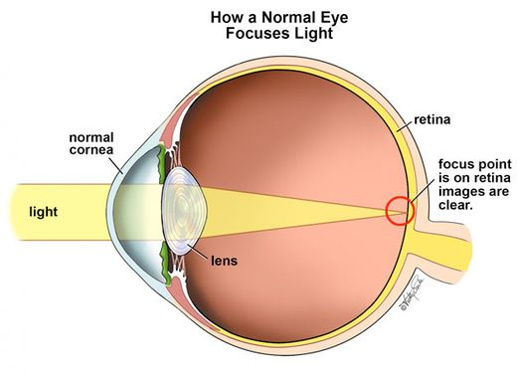
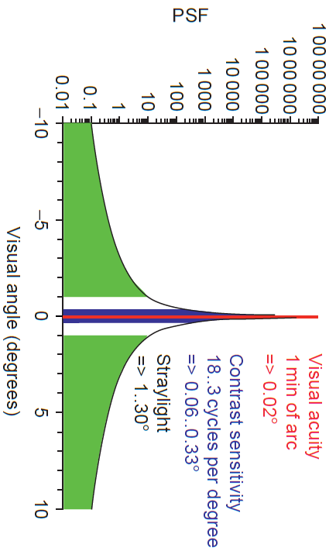
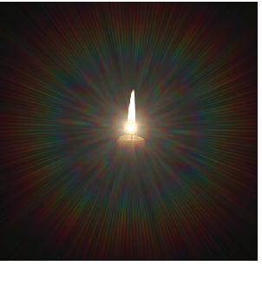
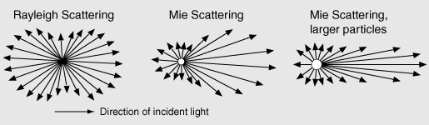
Diffusion et vision
https://www.boydvision.ca/how-custom-lasik-works
van den Berg group, Amsterdam
van den Berg et al,
Encyclopedia of the eye, 2010

Slide 28



Architecture cornéenne et transparence
fibrilles de collagène$\text{⌀}≈30 nm$
lamelles
$$\sim 2−3 µm×$$
$$10−500 µm$$
Source: www.discoveryeye. org
tissu
(a),(c) Lewis et al. (2010). Structure, 18(2) :239–245.
(b) Cheng and Pinsky (2013). Journal of the Royal Society Interface, 10(87) :20130512.
(d),(e) Michèle Salvoldelli, Hôtel Dieu hospital, Paris
(f) Radner et al (1998). Cornea, 17(5) :537–543
(g) Crotti et al (2013). IOVS, 54(5) :3340
(h) data from Hayes et al. (2007). The Anatomical Record : Integrative Anatomy and
Evolutionary Biology, 290(12) :1542–1550.
Figure reproduced from Clothilde Raoux, PhD thesis, PhD thesis, theses.fr

Slide 29
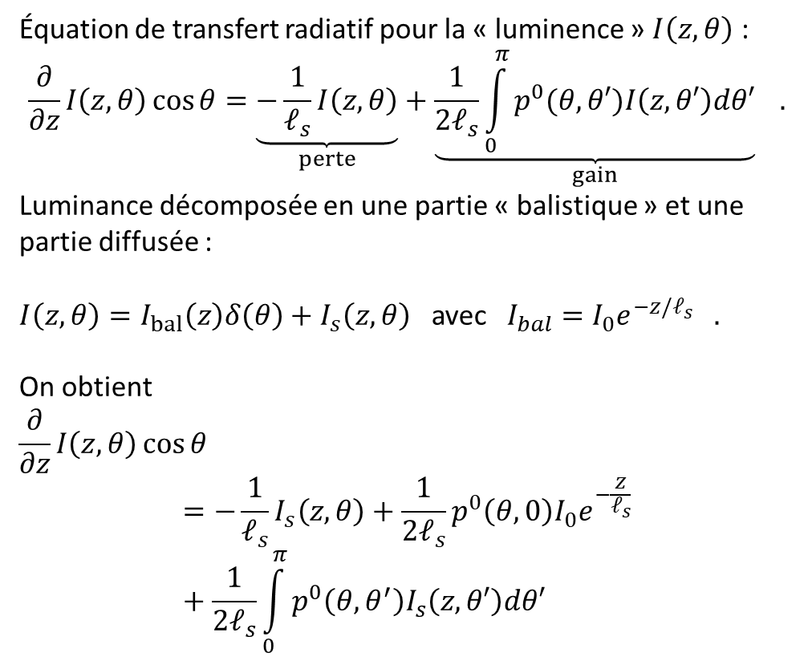
Modèle physique de la transparence cornéenne
Équation de transfert radiatif pour la « luminence » $I\left(z,θ\right)$ :
$$\frac{∂}{∂z}I\left(z,θ\right)\cos{θ}=\underset{perte}{\underbrace{−\frac{1}{ℓ_{s}}I\left(z,θ\right)}}+\underset{gain}{\underbrace{\frac{1}{2ℓ_{s}}\int_{0}^{π}{p^{0}(θ,θ′)I\left(z,θ′\right)dθ′}}} .$$
Luminance décomposée en une partie « balistique » et une partie diffusée :
$I\left(z,θ\right)=I_{bal}\left(z\right)δ\left(θ\right)+I_{s}\left(z,θ\right)$ avec $I_{bal}=I_{0}e^{−z/ℓ_{s}} .$
On obtient
$$\frac{∂}{∂z}I\left(z,θ\right)\cos{θ}$$
$$=−\frac{1}{ℓ_{s}}I_{s}\left(z,θ\right)+\frac{1}{2ℓ_{s}}p^{0}\left(θ,0\right)I_{0}e^{−\frac{z}{ℓ_{s}}}+\frac{1}{2ℓ_{s}}\int_{0}^{π}{p^{0}\left(θ,θ^{′}\right)I_{s}\left(z,θ′\right)dθ′}$$

Slide 30

Section efficace de diffusion
Formule générale : $I\left(z\right)=I_{0}{∙e}^{−\frac{z}{ℓ}}=I_{0}{∙e}^{−\frac{z}{ρσ}}$
Kératocytes (cellules dans la cornée), « lacs » = diffuseurs isolés et indépendants :
$$ℓ_{s,K}=\frac{1}{ρ_{k}σ_{k}} .$$
Fibrilles de collagène = structure diffusante :
$$σ_{c}=σ_{f}\left[1+2πρ_{c}\int_{0}^{∞}{r\left[\underbrace{g\left(r\right)}−1\right]J_{0}^{2}\left(k_{0}r\right)dr}\right]$$
section efficace
libre parcours moyen
densité des diffuseurs
fonction de corrélation de paires
densité (surfacique) des fibrilles

Slide 31
Mécanismes d’auto-organisation de la structure des fibrilles
Modélisation du potentiel d’interaction électrostatique
Cheng X, Pinsky PM. 2013
Mechanisms of self-organization for the collagen
fibril lattice in the human cornea. J R
Soc Interface 10: 20130512.
Fonction de corrélation de paires

Slide 32
Analyste d’images TEM de la cornée : extraction de la fonction de corrélation de paires + calcul du libre parcours moyen
Détection des centres des fibrilles par après filtrage gaussien
→ calcul de la fonction de corrélation de paires
→ ajustement des paramètres d’un modèle de « disques durs ».

Slide 33
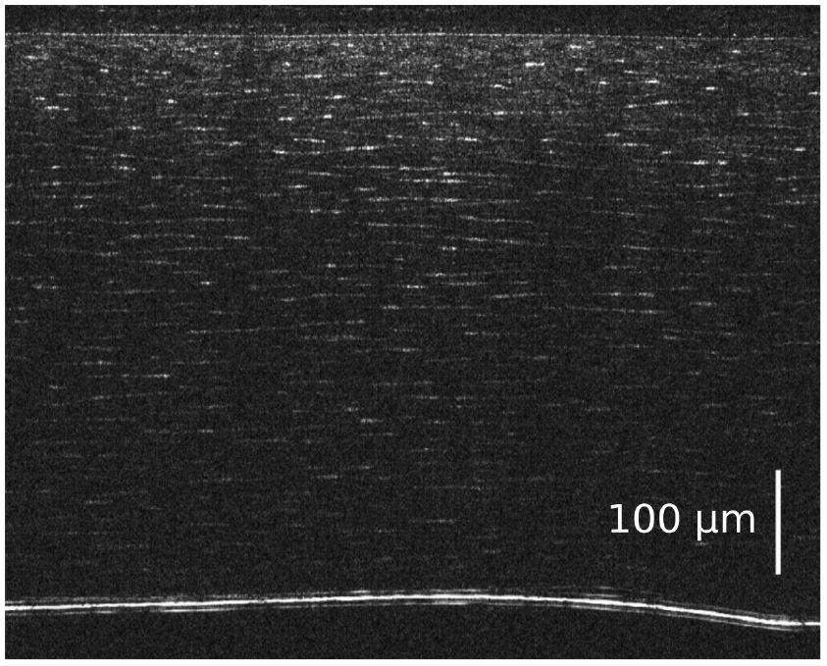

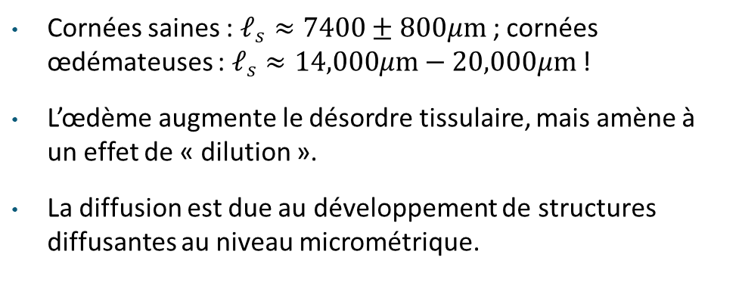
Analyste d’images TEM de la cornée : extraction de la fonction de corrélation de paires + calcul du libre parcours moyen
Cornées saines : $ℓ_{s}≈7400±800μm$ ; cornées œdémateuses : $ℓ_{s}≈14,000μm−20,000μm$ !
L’œdème augmente le désordre tissulaire, mais amène à un effet de « dilution ».
La diffusion est due au développement de structures diffusantes au niveau micrométrique.
Projet en cours : ségmentation de kératocytes
sur des images OCT de haute résolution par
apprentissage profond
$$z$$
Image FF-OCT image.

Slide 34
Mesure de la transparence cornéenne au laboratoire

Slide 35





Tomographie par cohérence optique plein champ
Full Field Optical Coherence Tomography, FF-OCT
caméra
Enregistre des images tomographiques en face 2D sans balayage x-y.
Utilise de la lumière incohérente à bande large (lampe halogène…) et des optiques à haute ouverture numérique, ainsi obtenant des résolutions latérales et axiales de l’ordre du micromètre.
Miroir de référence
Séparateur de faisceau
Platine de translation
piézo
Lampe halogène
Objectifs de microscope
x
y
z
z
échantillon

Slide 36
Algorithme d’ajustement Bayésien

Slide 37



Mesure sur cornée de banque
Cornée homogène (source : BFY)
l_{s} = 108 µm +/- 2.5
100 µm
Application clinique ?

Slide 38
Mesure de la transparence cornéenne in vivo

Slide 39

La mesure de la transparence cornéenne in vivo
Introduction
État de l’art :
La perte de la transparence cornéenne est une cause majeure de cécité sur le plan mondial
Les moyens de diagnostic actuels ne permettent pas sa mesure objective et quantitative.
Bénéfices possibles d’un diagnostic objectif de la transparence cornéenne :
diagnostic précoce de pathologies,
suivi quantitatif et objectif de patients,
comparaison à une base de données normative.
Observation par lampe à fente
(à gauche) dispositif clinique
(à droite en haut) cornée normale
(à droite en bas) cornée pathologique
Notes:
1) Cornea = 1st lens of the eye, providing 2/3 of its refractive power. The biome’chanical & optical properties of the cornea (including transparency) mainly depend on its thicker layer, called the stroma.
Nowadays: Due to/as occurs with various pathologies, infections, immune reactions, trauma, aging, and surgery
2) It’s the case of the reference method in hospitals, called slit-lamp biomi’croscopy: orthoptists conduct a gross observation of opacities and give a grade to transparency on an arbitrary scale, which is hardly repro’ducible.
3) Implications are di’verse: follow-up = during treatment or after graft.
1’30’’

Slide 40


Spécificités d’images cliniques de SD-OCT
RTVue 100 SD-OCT by OptoVue
@Quinze-Vingts Eye Hospital
SD = spectral-domain
Dispositif clinique standard
Taux d’acquisition : ~70 B-scans/s
Résolution axiale : ~5 µm
Notes:
This is how typical in vivo images of the cornea LOOK in the clinic. Here, user interface of a spectral-domain OCT device.
SD stands foR « spectral domain » => SD-OCT is widespread in the clinic because of its good compromise between speed and resolution.
(Advantage: raw images non z-normalized.)

Slide 41


Comparaison : champ de vue et résolution
Ex vivo (LLTech, FR)
In vivo (RTVue 100, Optovue, USA)
FF-OCT
SD-OCT
500 µm
$$x$$
$$z$$
Specifications | FF-OCT | SD-OCT
$∆x$ resolution | 1,6 µm | 10 µm
$∆z$ resolution | 1 µm | 5 µm
Lateral field of view | 0,8 mm | 8 mm
Notes:
Here is a visual com’parison between ex vivo and in vivo corneal images. The big difference regarding image processing lies in the wider FoV for in vivo images. As a consequence, one needs to take into account corneal curvature.

Slide 42




Pré-traitement des images
Stromal
thickness
Notes:
Illustration of the preprocessing steps for the transfer to in vivo images.
5’30

Slide 43








Diagramme de flux de l’algorithme d’analyse d’images
Objective parameters
Pré-traiement
Paramètres objectifs
Qualité des données
Rapport signal-bruit SNR
📌
Rapport de Birge$B_{r}$
📌
Homogénéité stromale
if $B_{r}\sim 1$
📌
Diffusion
($\sim$transparence)
Libre parcours moyen:$l_{s}$
Transmission cohérente
$$T_{coh}=e^{− \frac{épaisseur stromale}{l_{s}}}$$
Bocheux, R., et al. 2019. PLoS ONE 14.
Notes:
My message here: a few pa’rameters are derived from the image analysis. Those are ‘physically ‘relevant: they characterize specific aspects of the image/tissue.
Parameter for transparency depends on stromal homoge’neity: if Br is of the order of unity, we define the fraction of coherent light transmitted by the stroma (coherent trans’mittance).
7’30’’

Slide 44
Applications cliniques :
(1) Constitution d’une base de données normative
(2) Suivi de patients post greffe

Slide 45







Base de données normative pour des cornées « normales »
Applications
📌
Qualité des données
Rapport
signal-bruit: SNR
$$SNR=2.0±0.2 dB$$
→ Pour plusieurs mode d’acquisition d’images, les profils extraits sont toujours utilisables pour une analyse.
📌
Homogénéité stromale
Rapport de Birge :$B_{r}$
$$B_{r}=2.9±2.2 ⇒B_{r}\sim 1$$
RTVue 100 SD-OCT by OptoVue
@Quinze-Vingts Eye Hospital
→ Tous les stromas analysés sont homogènes.
📌
Coherent transmittance
$$T_{coh}=e^{− \frac{épaisseur stromale}{l_{s}}}$$
$$\overline{T_{coh}}=51.3\%$$
$$s=22.3\%$$
$$sem=1.7\%$$
$CI95 of mean :$ $46.8 −55.8 \%$
$n = 85$cornées normales de 44 sujets sains
2 images / œil
Coherent transmittance for n=85 normal corneas
OCT mode | number
CrossLine | 18
Line | 67
Pachymetry | 67
PachymetryWide | 18
TOTAL | 170
→ La transmission cohérente moyenne est de 51%.
→ Dans ce groupe, aucune correlation significative entre transmission et âge n’a été observée (sujets âgés de 31±13).

Slide 46



Suivi post-greffe
Applications
CI₉₅ of mean
for normal corneas
Hugo Lama
Ophthalmologist
MD-PhD student
21 patients ayant reçu une greffe de cornée (DMEK) après dystrophie de Fuchs after Fuchs dystrophy
Récupération de l’acuité visuelle maximale 6 mois après greffe
2 images / œil
tous les 3 mois
→ Nos résultats suggèrent que la récupération de l’acuité visuelle est due au rétablissement de la transparence cornéenne
Duggan, M.J., et al. 2019. Corneal Higher-Order Aberrations in Descemet Membrane Endothelial Keratoplasty versus Ultrathin DSAEK in the Descemet Endothelial Thickness Comparison Trial. Ophthalmology 126, 946–957.

Slide 47
“The Diagram of Everything”
Résumé, conclusions et perspectives…
La transparence de la cornée est étroitement liée à sa structure aux niveaux micrométriques et nanométriques.
Son étude nous a d’abord permis d’optimiser des paramètres de chirurgie oculaire assistée par laser ;
de faire à une estimation des sections efficaces des processus de diffusion pour des cornées saines et pathologiques ;
de faire des mesures de paramètres physiques comme le libre parcours moyen et la transmittance cohérente au laboratoire et en diagnostic clinique.
Nos futurs travaux adresseront la combinaison de méthodes d’imagerie, de modélisation physique et de méthodes d’apprentissage profond pour approfondir notre compréhension de la physique de la cornée et pour améliorer le diagnostic clinique.

Slide 48
Remerciements
LOA
Doctorant·es
  Valeria Nuzzo
  Florent Deloison
  Caroline Crotti
  Tal Marciano
  Syed Asad Hussain
Post-doctorant·es
  Donald A. Peyrot
  Laura Kowalczuk
  Zaccaria Essaïdi
LOB
Doctorant·es
  Romain Bocheux
  Maëlle Vilbert
  Nuno Brás
Stagiaire ENSTA :
  Corentin Soubeiran
Marie-Claire Schanne-Klein
Gaël Latour
Anatole Chessel
Institut Langevin / ESPCI
Rémi Carminati
(→ Institut d’Optique GS)
Ugo Tricoli
Institut de Chimie Physique
Pascal Pernot
LCFIO – IOGS
Patrick Georges
Marc Hanna
Frédéric Druon
Franck Morin
Hôpital Hôtel-Dieu
Jean-Marc Legeais
Michèle Savoldelli
Hôpital des 15-20 / Institut de la Vision
Kristina Irsch
Kate Grieve
Vincent Borderie
Hugo Lama
Benjamin Memmi
Cristina Georgeon
La Banque Française des Yeux
Amplitude Systèmes
Imagine Eyes
Soutien financier : ANR, Fondation de l’Avenir, LabEx PALM & Morphoscope, Banque Française des Yeux, DGA, AXA

